Slide 1
Tilbud til Gymnasier
Kasper Glud og Sara Ane Zachhau
Institutmøde 22-02-2018

Slide 2
Oversigt
SRP-hjælp eller samarbejde
Besøg fra uddannelsesstedet
Besøg på uddannelsesstedet
Fagspecifik gymnasielærerdag
Undervisningsmaterialer
Links til faglig information
Livestreaming af forelæsninger
Youtube-klip
Kontakt en forsker

Slide 3
SRP-hjælp eller samarbejde
SDU tilbyder hjælp til SRP projekter i form af:
Optagelse af NMR spektre
Apparatlab er stillet til rådighed
København, Aarhus og DTU tilbyder hjælp i form af fx:
Et SRP-forløb på KU-kemi
Et antal laboratorieøvelser du kan udføre over tre dage i november.
To foredrag om analysemetoder og et om kemiuddannelsen.
I laboratoriet får du hjælp af trænede kemikere. Dels universitetets undervisere, dels studerende med erfaring.
Optagelse af elementaranalyse, NMR og Masse spektra.

Slide 4
SRP-hjælp eller samarbejde
SDU tilbyder hjælp til SRP projekter i form af:
Optagelse af NMR spektre
Apparatlab er stillet til rådighed
Eventuelt tiltag:
Stille faglig kompetence til rådighed i apparat-lab
Give gymnasielæreren tættere forhold til universitetet
Større sandsynlighed for at SRP projekterne bliver successfulde

Slide 5
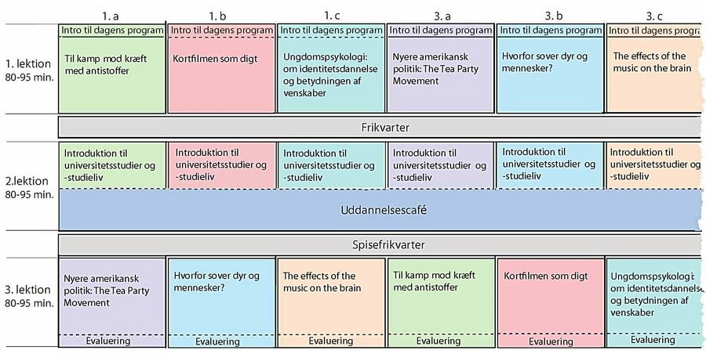
Besøg fra uddannelsesstedet
Det rullende universitet, Aarhus
SDU har et lignende projekt etableret på fakultet-niveau.

Slide 6
Besøg på uddannelsesstedet
Når der bliver anmodet fra gymnasiets side, så arrangerer SDU gerne besøg af gymnasieklasserne.
Dette fremgår også af SDUs hjemmeside
Men kun et lidt tilfældigt sted i tekst-format
Dette skal gøres mere synligt på hjemmesiden
Og indføres i nyhedsbrevet
Det er noget Outreach tager sig af.

Slide 7
Kemi- og fysiklærerdag
Aarhus, Inspirationsdag for undervisere i kemi og bioteknologi
Arrangementet kategoriseres som efteruddannelse og deltagere kan få udstedt fagligt bevis.
Det er gratis at deltage, men kræver tilmelding
Tre faglige oplæg
Oplysning omkring tilbud som fx besøgsservice, SRP mm.
Præsentation af nyoprettede uddannelser
Oplæg om hvorledes praktiske øvelser kan give ingeniørmæssige kompetencer

Slide 8
Kemi- og fysiklærerdag
I en handleplan fra 2014 nævnes gymnasielærerdag
”I 2014 og fremadrettet arbejdes der på at afholde en gymnasielærerdag, hvor institutterne fungerer som hovedaktører og værter. På længere sigt skal der afholdes en dag om året for henholdsvis biologi-, fysik-, kemi- og matematiklærere. Gymnasielærerdagene arrangeres i fællesskab af brobygningskoordinatorerne på institutterne og fakultetssekretariatet. ”
Nogle her der har kendskab til tiltaget og hvor langt det er nået?

Slide 9
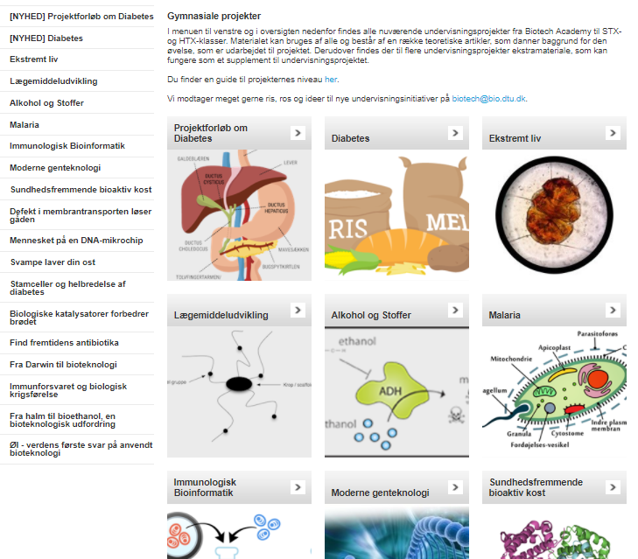
Undervisningsmaterialer

Slide 10
Undervisningsmaterialer
http://www.biotechacademy.dk/e-learning/biostriben/basal-kemi

Slide 11
Undervisningsmaterialer
Undervisningsmaterialer laves én gang og gøres tilgængelige på et website.
Undervisningsmaterialer kan laves mhp. at skabe en direkte forbindelse til gymnasiet

Slide 12
Links til faglig information
Både kemi og fysik retningen på SDU har links til faglig information
De er outdatede eller generelle links til wikipedia
Enten
Skal de fjernes fordi de er unødvendige.
Skal de opdateres til mere attraktive og nutidige ressourcer

Slide 13
Livestreaming af forelæsninger
Aarhus universitet
Livestreaming af foredragene til din skole
Ligger jeres skole geografisk langt fra Aarhus, har I mulighed for at få livestreamet Offentlige foredrag i Naturvidenskab fra Søauditorierne i Universitetsparken i Aarhus til jeres skole.
Eleverne kan stille spørgsmål til forelæseren under foredraget via sms og Twitter.

Slide 14
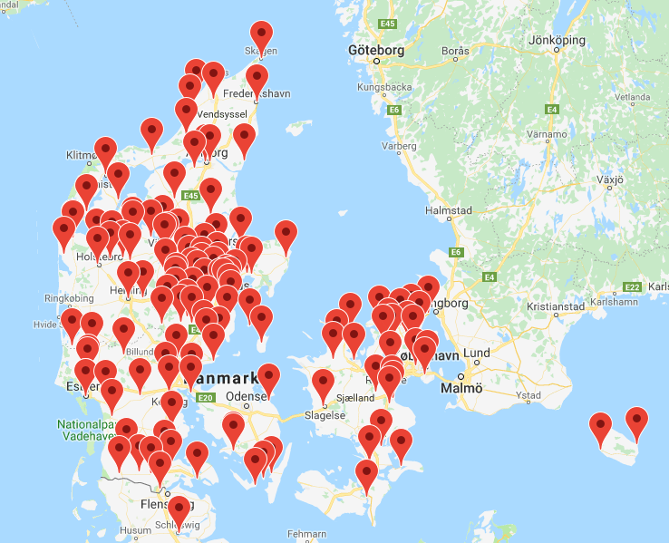
Livestreaming af forelæsninger
Livestreames til 140 forskellige lokationer
Herunder også:
Nuuk
Reykjavik
Slesvig
Thorshavn

Slide 15
Livestreaming af forelæsninger
De fleste af foredragene afholdes af forskere fra Aarhus Universitet og på dansk, men der er af og til også forskere fra andre universiteter i Danmark eller udlandet.
Her er der altså måske mulighed for at booke sig ind i et system der broadcaster virkelig bredt.

Slide 16
Youtube klip
Faglige klip ligger typisk på under 1000 views.
Nogle Kvante Karina klip har opnået over 30.000 views.
Man kunne ansøge om funding til en kemi-ækvivalent?

Slide 17
Kontakt en forsker
Anvendes på DTU og KU, hvor man kan stille spørgsmål til forskerne.
Vi mener, at det er dårlig brug af ressourcer
Men vi kunne synliggøre Hjerneblods brevkasse mere, hvor studerende besvarer spørgsmålene, for at yde en lignende service
Især hvis den skal rette sig mod gymnasie-elever

Slide 18
Synlighed i større events, hvor SDU er repræsenteret
Forskningens Døgn
Dansk Naturvidenskabsfestival
Ungdommens Naturvidenskabelige Forening (UNF)
Science Slam
Aktuel Naturvidenskab

Slide 19
Nye tiltag på outreach-området
Kemi – Besøg på Syddanske gymnasier
Fysik – Markedsføring af astronomiuddannelsen
Web – Opdatering af uddannelsessider på sdu.dk og sdu.dk/fkf
Sociale medier

Slide 20
Besøg på gymnasier
20 kemistuderende på 1.-3. år
Besøg på deres gamle gymnasium i kemi eller bioteknologiklasserne
Beskrivelse af kemistudiet, studielivet og karrieremuligheder
Fokus på forskellen mellem kemi og kemiteknologi
Modellen kan evt. overføres til fysik

Slide 21
Web
Forbedring af uddannelsessiderne, primært bacheloruddannelserne
Jobmuligheder
Uddannelsens opbygning
Beskrivelse af specialiseringer
Sociale medier
Facebook, instagram
Template for opslag til alle VIP’er

